Slide 1














































МОДЕЛЬ
РАЗВИТИЯ ОБСТАНОВКИ В СООТВЕТСТВИИ С ПРОГНОЗОМ НА ТЕРРИТОРИИ КРАСНОДАРСКОГО КРАЯ
Notes:
1

Slide 2
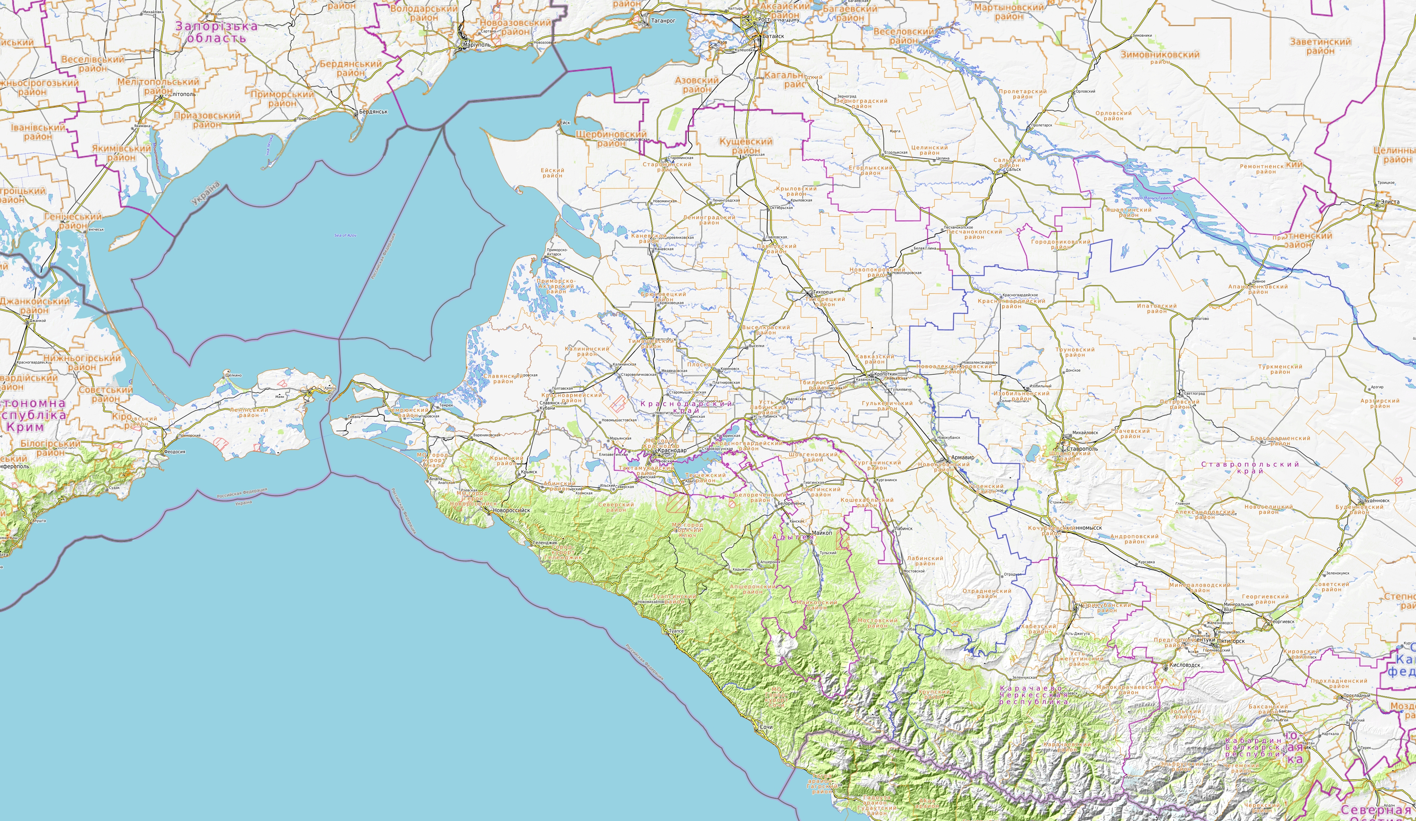
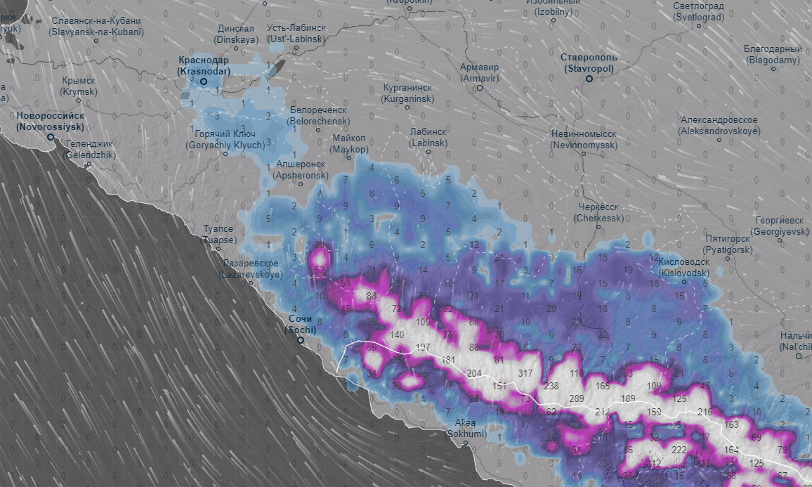
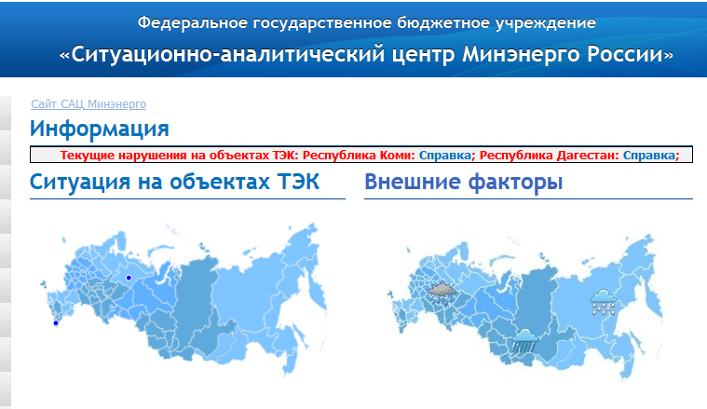

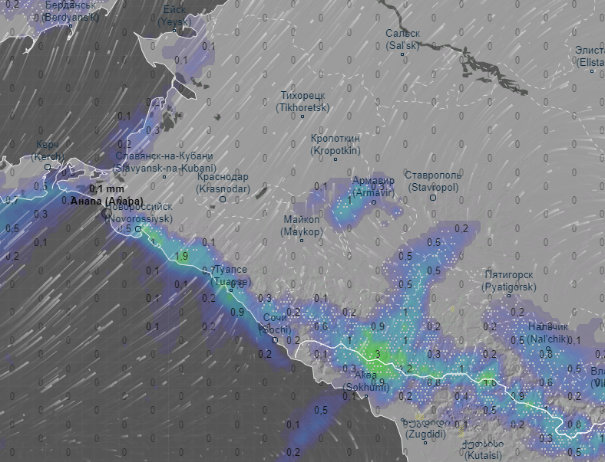
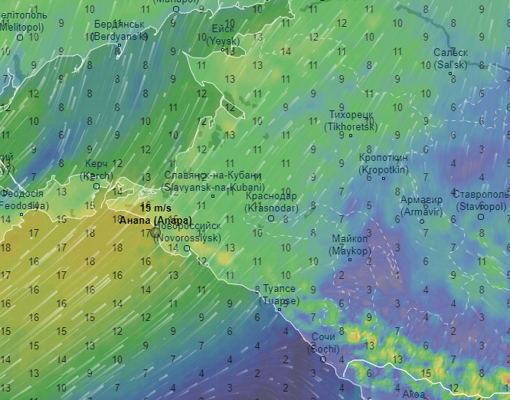
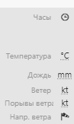
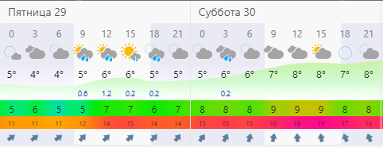
МЕТЕОРОЛОГИЧЕСКАЯ ОБСТАНОВКА НА ТЕРРИТОРИИ КРАСНОДАРСКОГО КРАЯ НА ПРЕДСТОЯЩИЙ ПЕРИОД
(с использованием АИУС РСЧС, Гисметео, Windy, Ventusky, САЦ Минэнерго)
Прогноз снежного покрова
Существует вероятность возникновения происшествий, связанных с:
порывами линий связи и электропередачи, повалом деревьев;
обрушением слабозакрепленных конструкций,
повреждением кровли зданий;
нарушением работы систем жизнеобеспечения населения;
нарушением в работе всех видов транспорта;
затруднением движения и образованием заторов на автодорогах федерального и регионального значения, увеличением ДТП.
На текущий момент снежный покров (1-26 см) имеется местами на территории край. На предстоящий период ожидается его увеличение на 1-2 см.
Прогноз выпадения осадков
На текущий момент на объектах
ТЭК и ЖКХ Краснодарского края
нарушений нет.
Ожидается выпадение осадков (дождь, мокрый снег), наиболее сильные - МО г. Сочи (до 20 мм за сутки)
г. Краснодар
ГО Новороссийск
5
16
50%
136/21
ГО Геленджик
47931/246266
5
15
50%
Туапсинский район
Прогноз порывов ветра
487/10
5
15
50%
Наиболее сильная ветровая нагрузка (до 18 м/с) ожидается на Черноморском побережье. Ветер переменных направлений.
15553/103523
389/65
35496/497806
Прогнозируемая метеообстановка
Условные обозначения
50%
- износ электроэнергетических систем
321/20
- протяженность ЛЭП/ТП (шт.)
ГО Сочи
19/330
- кол-во домов /населения
11
15
57%
0
- количество осадков, мм
6357/19
17
- порывы ветра, м/с
50 362/497 806
- муниципальное образование

Slide 3
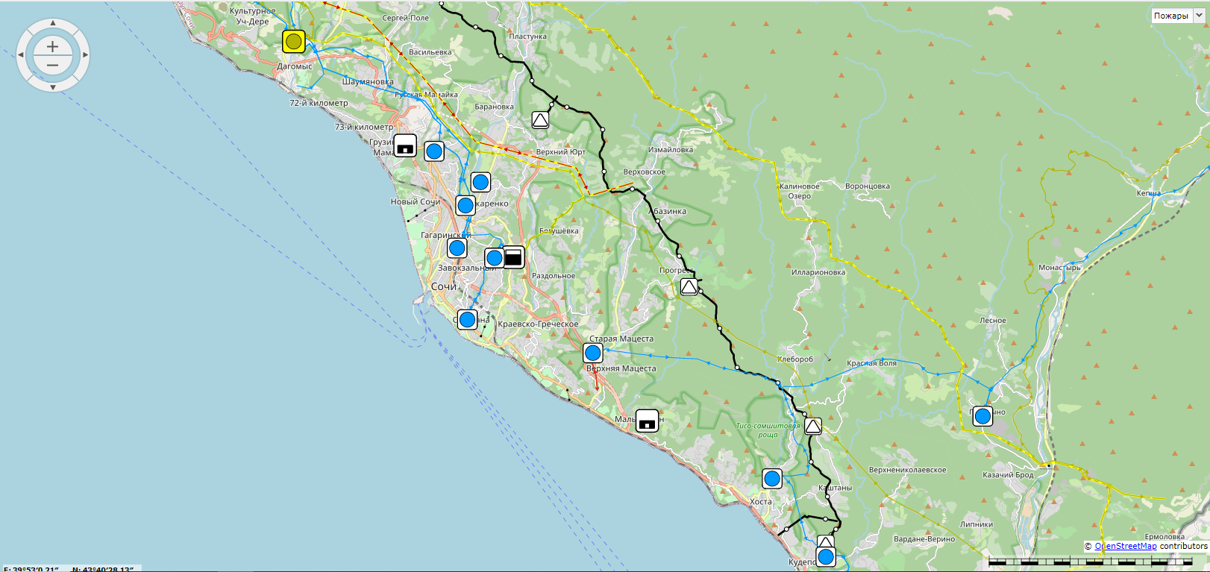
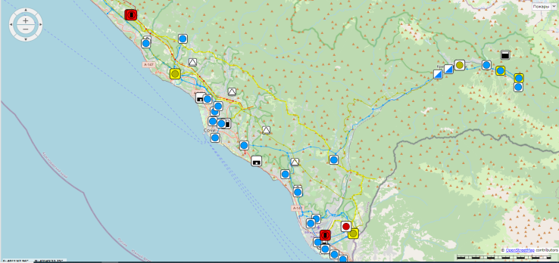
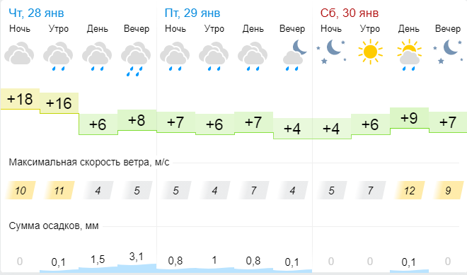

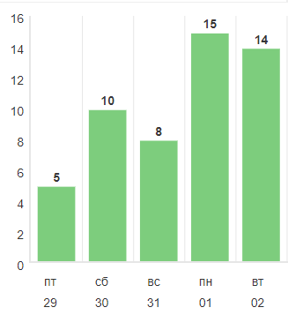
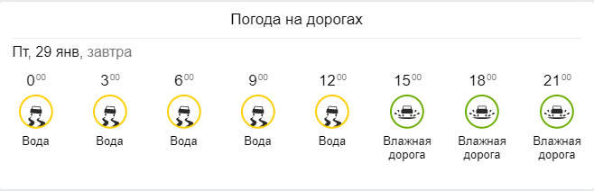
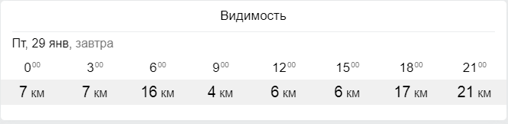
ОБСТАНОВКА ПО РИСКУ НАРУШЕНИЯ ЭЛЕКТРОСНАБЖЕНИЯ НА ТЕРРИТОРИИ МО Г. СОЧИ НА ПРЕДСТОЯЩИЙ ПЕРИОД
(с использованием АИУС РСЧС, Windy, Ventusky, Геопортала САЦ Минэнерго)
Резервные передвижные
источники питания
По наиболее вероятному сценарию в зону отключения попадают:
По наихудшему сценарию в зону отключения попадают:
Схема ЛЭП, электростанций и подстанций ГО Сочи
№ п/п | МО г. Сочи | Кол-во | Мощность, кВт
1 | от РСЧС | 29 | 6050
2 | от МЧС | 19 | 1900
Итого |  | 48 | 7950
- населенных пунктов – 104;
- население – 497 809 чел.
- дома – 50 362;
- СЗО – 464.
- населенных пунктов – 35;
- население – 165 936 чел.
- дома – 16 787;
- СЗО – 156.
Красная поляна
А136
Дагомыс
Сочи
ТЭЦ-2 ООО «Хоста»
Эл. мощность - 3,6 МВт
Подземный магистральный трубопровод
«Майкоп-Самурская-Сочи», ПАО «Газпром»
Сириус
ГрузинскаяМамайка
Внешние условия, создающие риски нормальному функционированию объектов электроэнергетики:
- гололёдно-изморозевое отложение,
- налипание мокрого снега на проводах и деревьях;
- отрицательные значения температуры воздуха;
- влажность воздуха.
110 кВ
220 кВ
Гагаринский
220 кВ
г. Сочи
Раздольное
Прогресс
ЮВ, 10 м/с
Светлана
Красная Воля
Порывы ветра
в МО г. Сочи, м/с
Верхняя Мацеста
220 кВ
220 кВ
Условные обозначения
Малый Ахун
ТЭЦ-1 ООО «Хоста»
Эл. мощность – 2,9 МВт
Р-250
- Обозначение автодороги
- Линии электропередач, 35 кВ
- Линии электропередач, 220 кВ
- Линии электропередач, 110 кВ
- Трансформаторные подстанции
- Электростанции

Slide 4


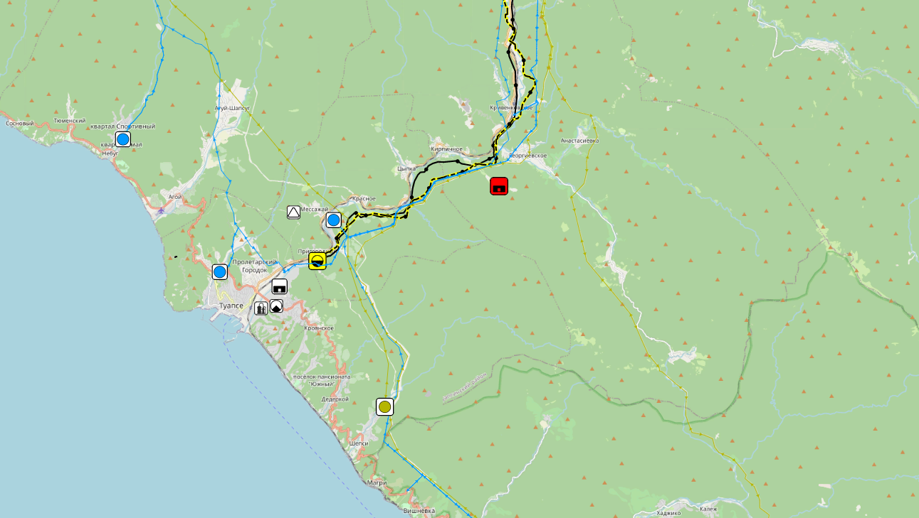
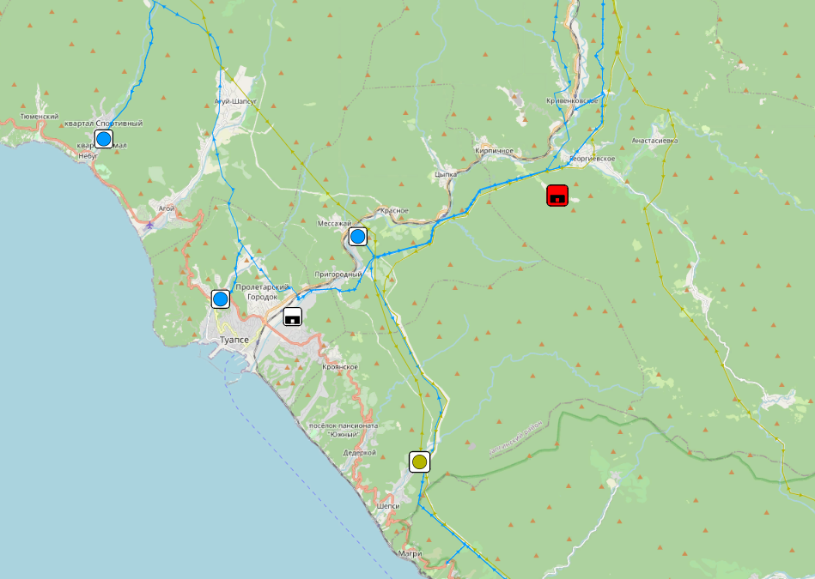
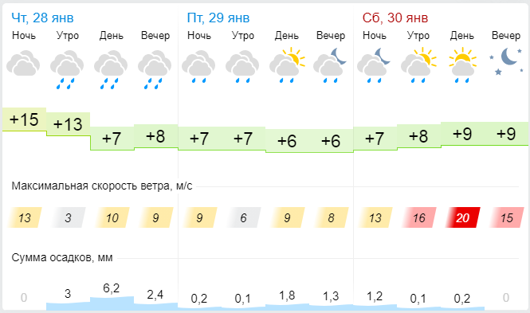
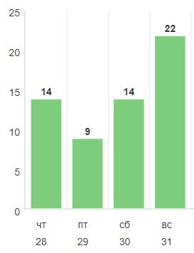
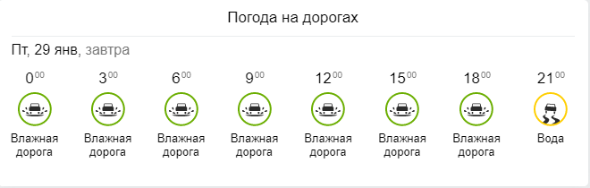
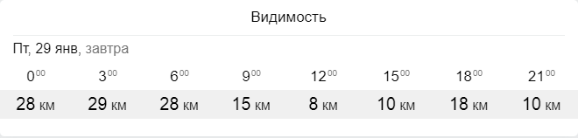
ОБСТАНОВКА ПО РИСКУ НАРУШЕНИЯ ЭЛЕКТРОСНАБЖЕНИЯ НА ТЕРРИТОРИИ МО ТУАПСИНСКИЙ РАЙОН НА ПРЕДСТОЯЩИЙ ПЕРИОД
(с использованием АИУС РСЧС, Windy, Ventusky, Геопортала САЦ Минэнерго)
Резервные передвижные
источники питания
По наиболее вероятному сценарию в зону отключения попадают:
По наихудшему сценарию в зону отключения попадают:
Схема ЛЭП, электростанций и подстанций МО Туапсинский район
№ п/п | МО Туапсинский район | Кол-во | Мощность, кВт
1 | от РСЧС | 6 | 900
2 | от МЧС | 6 | 600
Итого |  | 12 | 1500
- населенных пунктов – 31;
- население – 65 936 чел.
- дома – 16 787;
- СЗО – 56.
- населенных пунктов – 64;
- население – 125 876 чел.
- дома – 35 496;
- СЗО – 160.
А136
Туапсе
Кирпичное
Анастачиевка
220 кВ
Внешние условия, создающие риски нормальному функционированию объектов электроэнергетики:
- налипание мокрого снега на проводах и деревьях;
- сильные порывы ветра.
220 кВ
220 кВ
С, 3-10 м/с
г. Туапсе
Порывы ветра
в МО г. Туапсе, м/с
Условные обозначения
Р-250
- Обозначение автодороги
220 кВ
- Линии электропередач, 35 кВ
Шепси
- Линии электропередач, 220 кВ
- Линии электропередач, 110 кВ
- Трансформаторные подстанции
- Электростанции

Slide 5
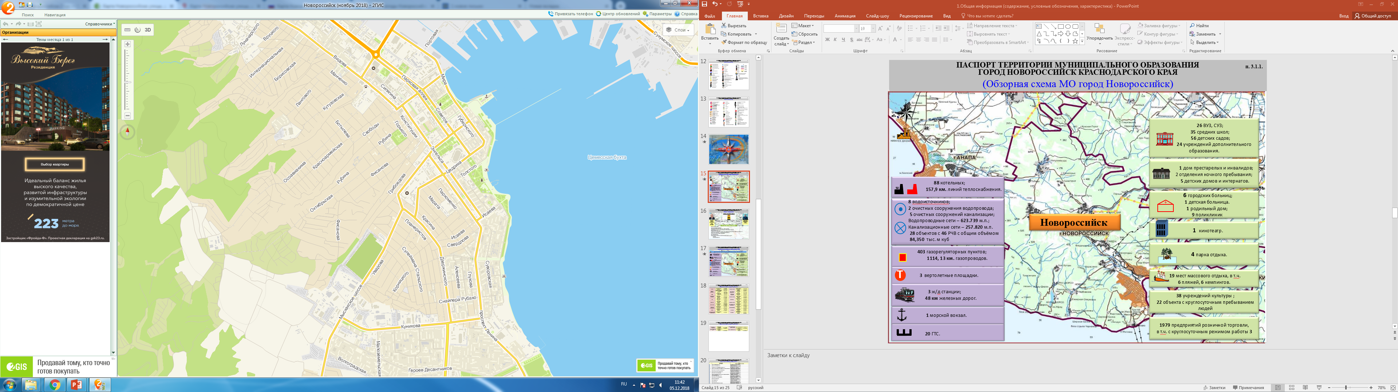
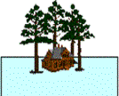
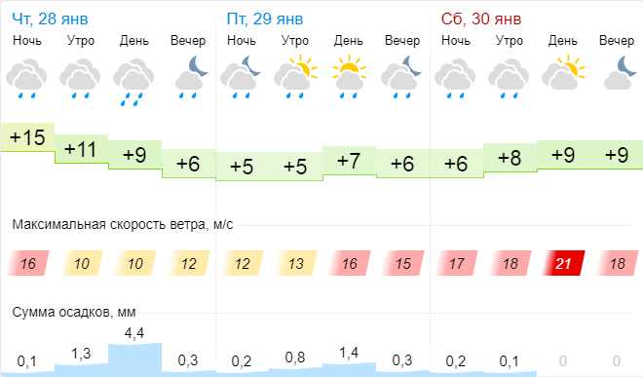

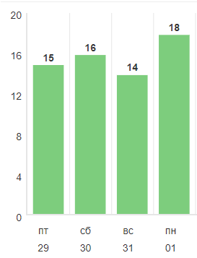
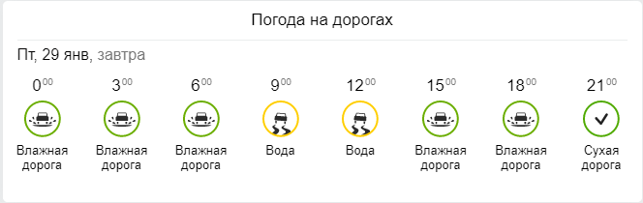
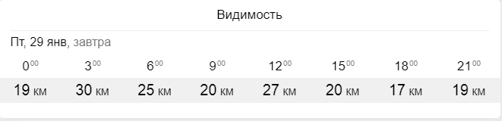
СХЕМА РАСПОЛОЖЕНИЯ СЗО ЦЕНТРАЛЬНОГО РАЙОНА Г. НОВОРОССИЙСКА,
ПОПАДАЮЩИХ В ЗОНУ ОТКЛЮЧЕНИЯ ЭЛЕКТРОЭНЕРГИИ ПРИ НАИХУДШЕМ СЦЕНАРИИ
Резервные передвижные
источники питания
Администрация МО
Городской узел связи
№ п/п | Принадлежность | Кол-во | Мощ-ность, кВт
1 | Администрация МО | 8 | 950
2 | Водоканал | 3 | 18
3 | ОАО «АТЭК» | 21 | 1049,8
4 | ОАО «НЭСК» | 1 | 30
5 | ОАО «Кубаньэнерго» | 3 | 360
 | Итого | 36 | 2407,8
Детский сад №51
Котельная
Морской вокзал
Гарнизонный госпиталь
ВГГ
№1
125
Автовокзал
Детский сад №56
ВК г. Новороссийск
Парк отдыха
Почта
Театр
Администрация ЦР
Пляж Центральный
Детский сад №2
Школа № 21
Стадион Центральный
Котельная
Школа № 22
Городская больница №1
№1
583
Парк отдыха
ЮЗ, 16 м/с
T
ГБ
Дом престарелых
Гимназия № 2
Гостиница Новороссийск
Котельная №2
Порывы ветра
в ГО г. Новороссийск, м/с
№3
125
Гор. больница №3
Котельная
ГБ
Условные обозначения
Кинотеатр Нептун
Р-250
- Обозначение автодороги
- Линии электропередач, 35 кВ
- Линии электропередач, 220 кВ
ЗАО ПИНО
Пляж Нептун
- Линии электропередач, 110 кВ
- Трансформаторные подстанции
Котельная
- Электростанции
Notes:
5

Slide 6
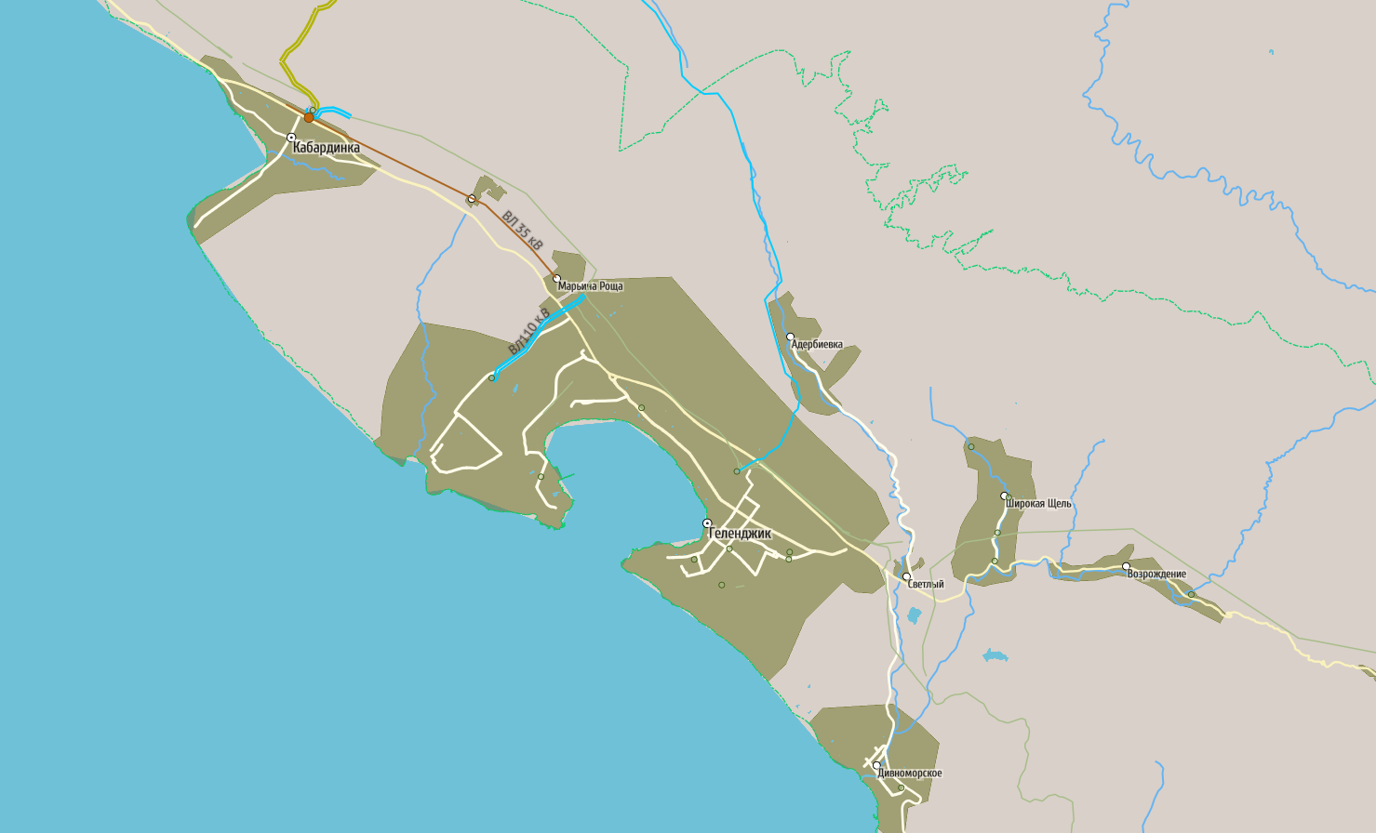
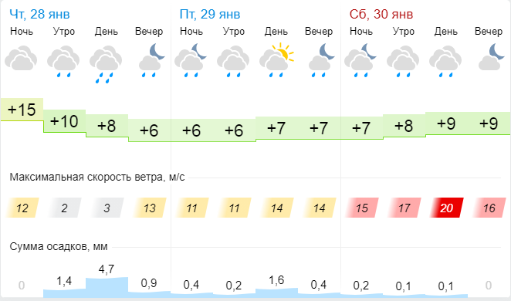
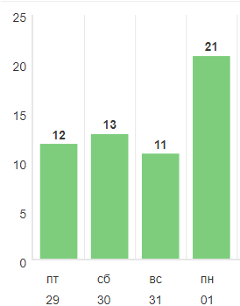
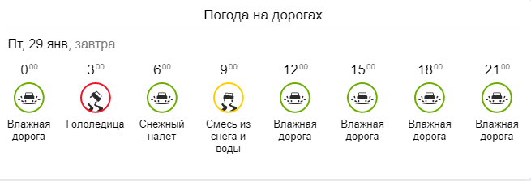
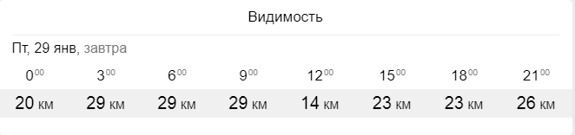
ОБСТАНОВКА ПО РИСКУ НАРУШЕНИЯ ЭЛЕКТРОСНАБЖЕНИЯ НА ТЕРРИТОРИИ МО ТУАПСИНСКИЙ РАЙОН НА ПРЕДСТОЯЩИЙ ПЕРИОД
(с использованием АИУС РСЧС, Windy, Ventusky, Геопортала САЦ Минэнерго)
Резервные передвижные
источники питания
По наиболее вероятному сценарию в зону отключения попадают:
По наихудшему сценарию в зону отключения попадают:
Схема ЛЭП, электростанций и подстанций МО Геленджик
№ п/п | МО Туапсинский район | Кол-во | Мощность, кВт
1 | от РСЧС | 6 | 900
2 | от МЧС | 6 | 600
Итого |  | 12 | 1500
- Населенных пунктов – 21 шт;
количество домов - 15553 шт.,
население 103523 человека,
СЗО - 154,
ПОО -7
- населенных пунктов – 46;
- население – 15553 чел.
- дома – 103523;
- СЗО – 154.
А136
Геленджик
220 кВ
Внешние условия, создающие риски нормальному функционированию объектов электроэнергетики:
- налипание мокрого снега на проводах и деревьях;
- сильные порывы ветра.
Адербиевка
220 кВ
220 кВ
С, 3-10 м/с
г. Геленджик
Порывы ветра
в МО г. Геленджик, м/с
220 кВ
Северный
Условные обозначения
Р-250
- Обозначение автодороги
- Линии электропередач, 35 кВ
- Линии электропередач, 220 кВ
- Линии электропередач, 110 кВ
- Трансформаторные подстанции
- Электростанции

Slide 7
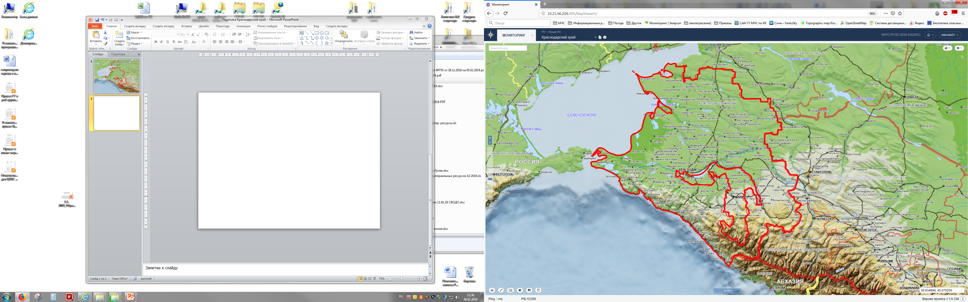
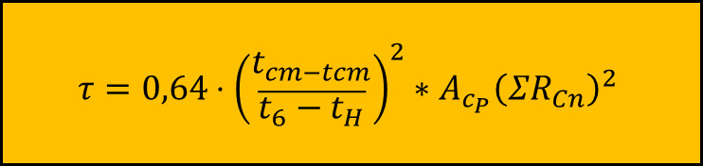
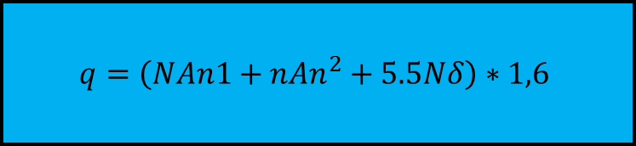
ПРОВЕДЕНИЕ РАСЧЕТОВ ДЛЯ ОРГАНИЗАЦИИ НОРМАЛЬНЫХ УСЛОВИЙ
ЖИЗНЕДЕЯТЕЛЬНОСТИ НАСЕЛЕНИЯ
(с использованием програмно-расчетных комплексов)
В результате сильного ветра с порывами прогнозируется возникновение чрезвычайных ситуаций (происшествий) связанных с нарушением условий жизнедеятельности населения, повреждением (обрывом) ЛЭП и линий связи, нарушениями в системе ЖКХ.
РАСЧЕТ
времени охлаждения помещения в жилых домах
Вычислим время охлаждения внутренней поверхности наружного угла для углового помещения жилого здания от исходного значения +22°С до +12°С при отключении отопления.
РАСЧЕТ
потребности питьевой воды
Вычислим норму водообеспечения человека в сутки при малой физической активности (с энергозатратами до 5,0-105 Дж/ч (120 ккал/ч)) для различных видов водопотребления и режимов водообеспечения.
$$τ=0,64⋅{\left(\begin{matrix}t_{cm−tcm} \\ \overline{t_{6}−t_{H}}\end{matrix}\right)}^{2}∗A_{c_{P}}{\left(ΣR_{Cn}\right)}^{2}$$
$$q=\left(NAn1+nAn^{2}+5.5Nδ\right)∗1,6$$
Вывод: понижение температуры в жилых домах до +12°С. прогнозируется через (8,5 суток).
Вывод: для организации трехразового подвоза воды (одна автоцистерна будет подвозить воду 3 раза в день по 4 000 л) необходимо привлечь 7 автоцистерн водоизмещением 4 000 л для обеспечения питьевой водой и 14 автоцистерн для обеспечения водой для приготовления пищи и умывания.

Slide 8
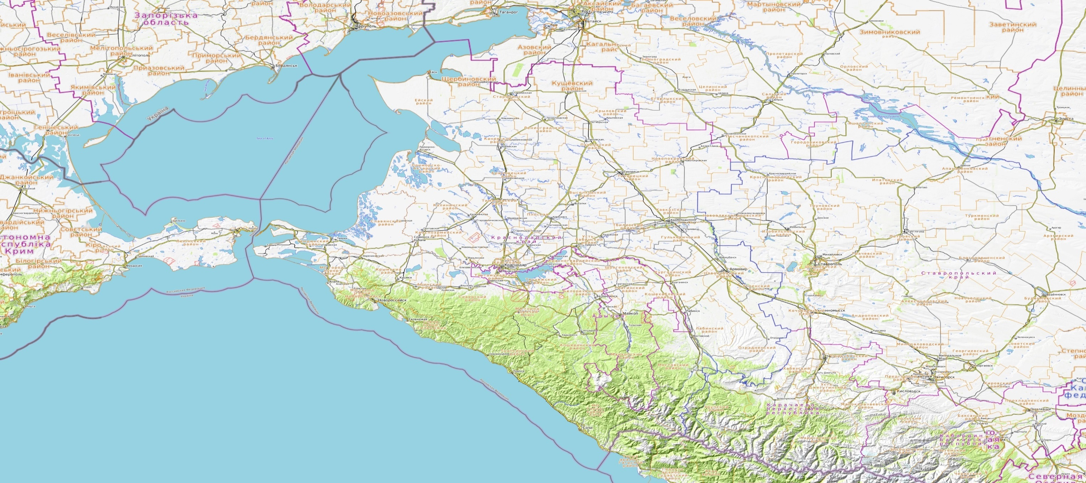
РЕКОМЕНДАЦИИ ПО ПРОВЕДЕНИЮ ПРЕВЕНТИВНЫХ МЕРОПРИЯТИЙ
Комплекс превентивных мероприятий
Довести прогноз до глав городских и сельских поселений, руководителей туристических групп, руководителей санаторно-курортных комплексов, руководителей баз и зон отдыха, руководителей предприятий, организаций, аварийно-спасательных формирований;
2. Осуществлять контроль за данными, поступающих с гидропостов, на реках и водоемах прогнозируемой территории, усилить контроль за водными объектами и гидротехническими сооружениями (дамбы обвалования, мосты);
3. Поддерживать в постоянной готовности системы оповещения населения, при необходимости провести оповещение населения о возможном возникновении ЧС и происшествий;
4. Проверить готовность специальной техники, аварийно-спасательных и аварийно-восстановительных бригад муниципального звена территориальной подсистемы РСЧС в случае реагирования на возможные чрезвычайные ситуации (происшествия);
5. Исключить или ограничить возможности поражения от вторичных факторов (отключение электросетей, централизованной подачи газа и др.);
6. Закрепить оборудование и технику;
7. Организовать подготовительные работы по проведению эвакуации людей и материальных ценностей,
при необходимости провести заблаговременную эвакуацию;
8. Другие мероприятия с учетом особенностей территории, прогнозной информации и складывающейся оперативной обстановки.
Щербиновский
Кущевский
Ейский
Староминский
Крыловский
Ленинградский
Каневский
Павловский
Новопокровский
Приморско-Ахтарский
Брюховецкий
Тихорецкий
Белоглинский
Калининский
Тимашевский
Выселковский
Славянский
Кореновский
Кавказский
Красноармейский
Тбилисский
Темрюкский
Динской
Усть-Лабинский
Гулькевичский
Новокубанский
МО г. Анапа
Крымский
МО г. Краснодар
Курганинский
МО г. Армавир
МО г. Новороссийск
Абинский
Успенский
Северский
Белореченский
МО г. Горячий Ключ
МО г. Геленджик
Апшеронский
Лабинский
Туапсинский
Отрадненский
Мостовский
МО г. Сочи

